Slide 1
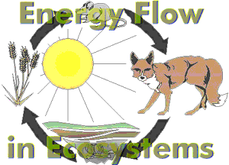
生态系统的功能
能量流动

Slide 2
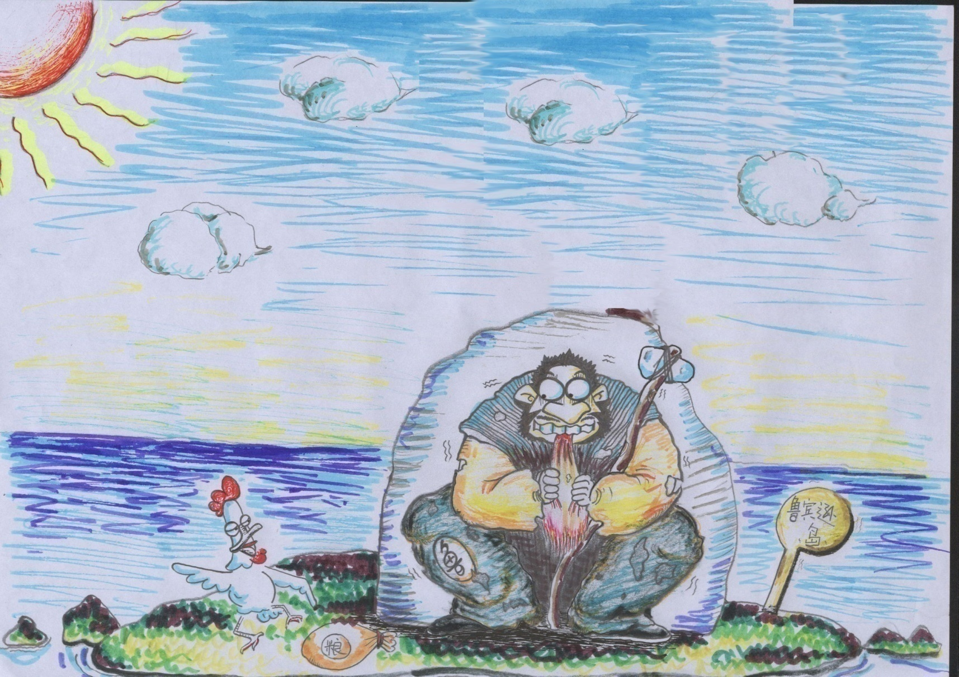
问题探讨
备选策略1：先吃鸡，再吃玉米；
备选策略2：先吃玉米，同时用一部分玉米喂鸡，吃鸡产下的 蛋，最后吃鸡。

Slide 3
P94
一部分储存在生物体内
一部分以热能的形式散失
食物链上
第一营养级的能量流向分析
食物链上
中间营养级的能量流向分析
食物链上
最高营养级的能量流向分析
从上一营养级同化的 化学能
生产者所同化的能量 （1%的光能）
呼吸消耗的能量
分解者释放的能量
被下一营养级同化的能量
＝
十
十
十
未被利用的能量

Slide 4
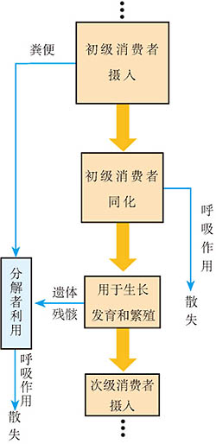

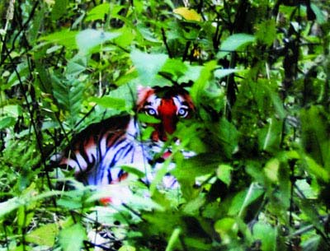

Slide 5
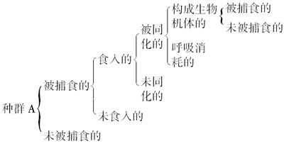
什么是“流入下一营养级”？

Slide 6
一 能量流动的过程
呼吸
呼吸
呼吸
呼吸
生产者
（植物）
初级消费者
（植食性动物）
次级消费者
（肉食性动物）
三级消费者
（肉食性动物）
分 解 者
呼吸

Slide 7
归纳：什么是能量流动？
生态系统中能量的输入、传递转化和散失的过程，称为生态系统的能量流动。

Slide 8
思考与讨论：
1、生态系统中的能量流动和转化是否遵循能量守恒定律？
2、流经某个生态系统的能量能否再回到这个生态系统当中来？
能量在生态系统中流动、转化后，一部分储存在生态系统（生物体有机物）中，而另一部分被利用、散发至无机环境中，两者之和与流入生态系统的能量相等。
不能，能量流动是单向的。

Slide 9
几个关键点：
阳光
生态系统中能量的源头是——
生态系统中能量的最终流向——热能
输入(流经)生态系统的总能量——
生产者所固定的太阳能的总量
生态系统中能量流动的渠道是——
食物链和食物网

Slide 10
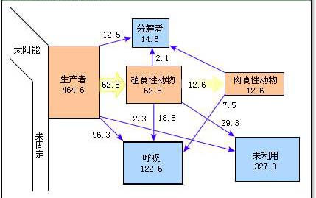
赛达伯格湖的能量流动图解（P95）

Slide 11
数据分析与处理
营养级 | 流入能量 | 流出能量 （输入后一营养级） | 出入比
生产者
植食性动物
肉食性动物
分解者
464.6
62.8
13.52%
62.8
12.6
20.06%
12.6
14.6

Slide 12
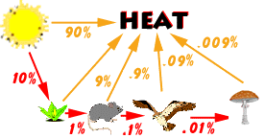
能量流动规律：“十分之一定律”
99%
1%

Slide 13
二 能量流动的特点：
单向流动，不可循环
逐级递减——传递效率约10% ~ 20%
一般取10%，当题目中出现“至少”、“最多”、“最少”等字眼时，就要根据情况考虑是否采用20%的传递效率

Slide 14
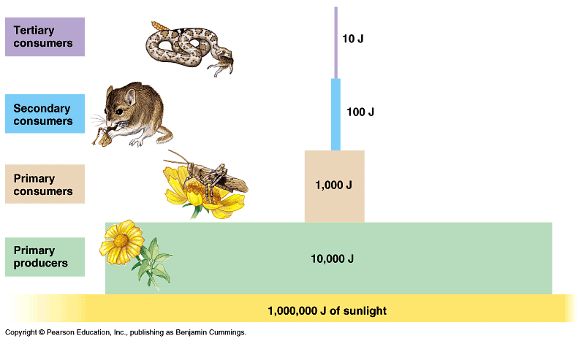
生态系统中能量流动可用能量金字塔表示
Pyramids of energy

Slide 15
想一想：
如果把各个营养级的生物数量关系，用绘制能量金字塔的方式表达出来，是不是也是金字塔形？

Slide 16
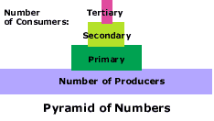
Pyramids of numbers
数量 金字塔

Slide 17
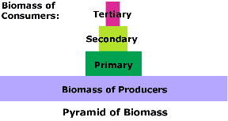
Pyramids of biomass
生物量 金字塔

Slide 18
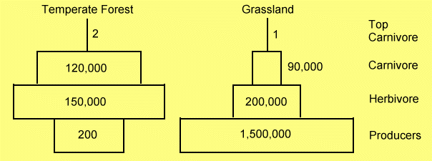
金字塔有没有可能会出现倒置的塔形？
当松林爆发松毛虫时数量金字塔
当浮游植物被浮游动物大量吃掉时生物量金字塔

Slide 19
1、流入某一营养级的能量，为什么不能百分之百地流到下一个营养级？
2、为什么通常食物营养级不会超过4－5级？
一部分通过该营养级的呼吸作用散失了；
一部分作为排出物、遗体或残枝败叶而为分解者所利用；
还有一部分是未被利用的，储存在本营养级中。
能量在流动过程中逐级递减。4－5级后的剩余能量不足以支持下一个 营养级。

Slide 20
任何生态系统都 需要不断得到来自系统外的能量补充，以便维持生态系统的正常功能。
如果一个生态系统在一段较长时期内没有能量（太阳能或现存有机物质）输入，就会崩溃

Slide 21
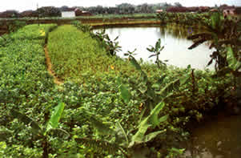
三 研究能量流动的意义
桑基鱼塘

Slide 22
沼气综合利用
生态农业
立体农业
从能量流动的观点看，其着眼点都是能量的多级利用 提高能量利用率

Slide 23

不能充分利用牧草所能提供的能量
放牧过少
草场退化， 畜产品的产量下降
放牧过多

Slide 24
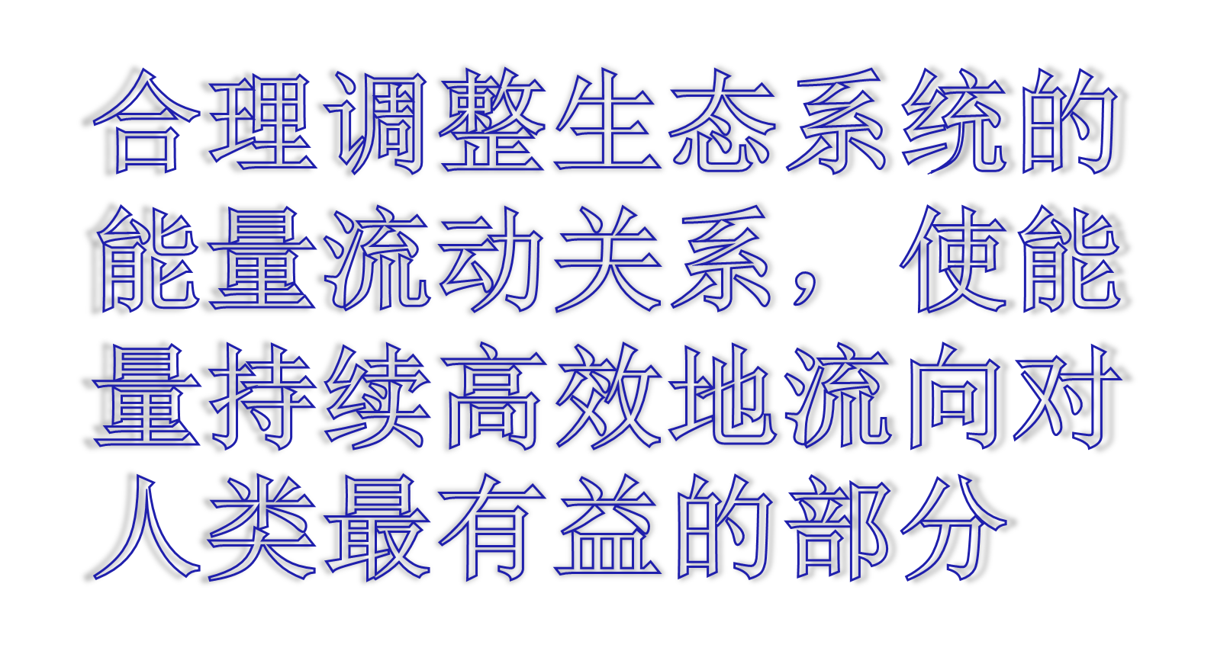
研究能量流动的意义：

Slide 25
技能训练：分析和处理数据
这些玉米的含碳量折合成葡萄糖是6 687.5 kg，计算公式是MG = (12+18)/12×2 675，
这些葡萄糖储存的能量是1.07×10⁸ kJ
（计算公式是EG=MG×1.6×10⁴）；
这些玉米呼吸作用消耗的能量是3.272×10⁷ kJ（计算公式为ΔE呼=2045×1.6×10⁴）；
这些玉米在整个生长季节所固定的太阳能总量是1.397 2×10⁸ kJ（计算公式为E固=EG+ΔE呼），呼吸作用消耗的能量占所固定太阳能的比例是23.4%；
这块玉米田的太阳能利用效率是1.64%
（计算公式为η=1.397 2×10⁸/8.5×10⁹）。

Slide 26
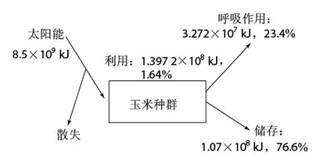
该玉米种群各个环节能量利用情况

Slide 27
概念：
生态系统中能量的输入、传递和散失的过程
能量的源头：
太阳能
本节知识体系
过程
生产者固定的太阳能的总量
流经生态系统的总能量：
能量流动
途径：食物链或食物网
单向流动：
沿食物链方向由低营养级流向下一营养级
特点
逐级递减：
能量沿食物链流动过程中逐级递减；传递效率为10%~20%。
能量金字塔：
研究意义
调整生态系统中的能量流动关系，使能量持续高效的流向对人类最有益的部分

Slide 28
基础题
1.A。2.D。3.B。
拓展题
（2）图b所示生态系统中流向分解者的能量，还有一部分可以以生活能源或食物中化学能的形式被人类再度利用，因此，该生态系统实现了能量的多级、充分利用，提高了能量的利用率。
2.提示：不能。在一个封闭的系统中，物质总是由有序朝着无序的方向（熵增加）发展。
硅藻能利用获取的营养通过自身的新陈代谢作用释放能量，依靠能量完成物质由无序向有序的转化，维持其生命活动。
作业P98

